Slide 1
ТО «Школьный праздник»
ВИКТОРИНА О ТЕАТРЕ

Slide 2
ВИКТОРИНА О ТЕАТРЕ
1) Что закрывает сцену от зрителей? 2) Красочное объявление о спектаклях, концертах. 3) Человек, который подсказывает актёру слова из его речи. 4) Как называется первый показ спектакля в театре? 5) Как называется театральная косметика? 6) Бурные продолжительные аплодисменты. 7) Театральный художник. 8) Драматическое произведение, предназначенное для театра. 9) Помещение театра, где хранятся костюмы театральных актёров. 10) Как называются изделия, которые только изображают настоящие предметы, используемые во время представлений в театре.

Slide 3
11) Как называется речь одного лица? 12) Как называется перерыв в спектакле? 13) Театральное представление, в котором только танцуют и ничего не говорят. 14) Какой вид театра вызывает наибольший восторг у маленьких зрителей? 15) Как назывались первые профессиональные артисты на Руси? 16) Фамилия известного дрессировщика Московского театра кошек. 17) Герой балета П.И.Чайковского, сражавшийся с Мышиным королём. 18) Какую книжку Буратино обменял на билет в кукольный театр? (Азбуку)

Slide 4
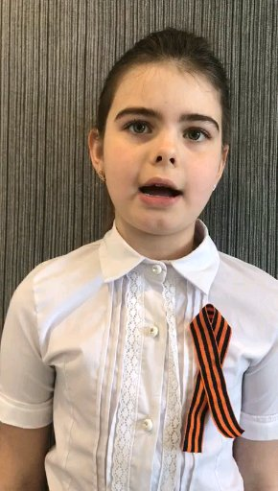
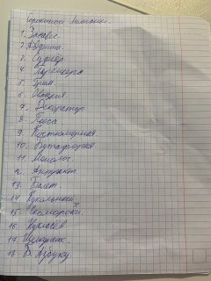
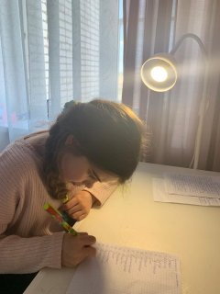
Сорокина Лилиана

Slide 5
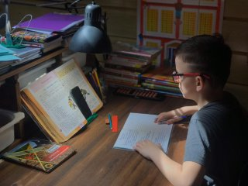
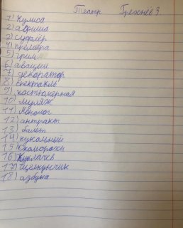
Грехнёв Захар

Slide 6
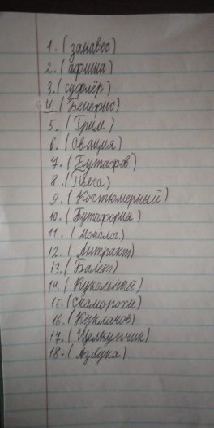
Сазакина Анна

Slide 7
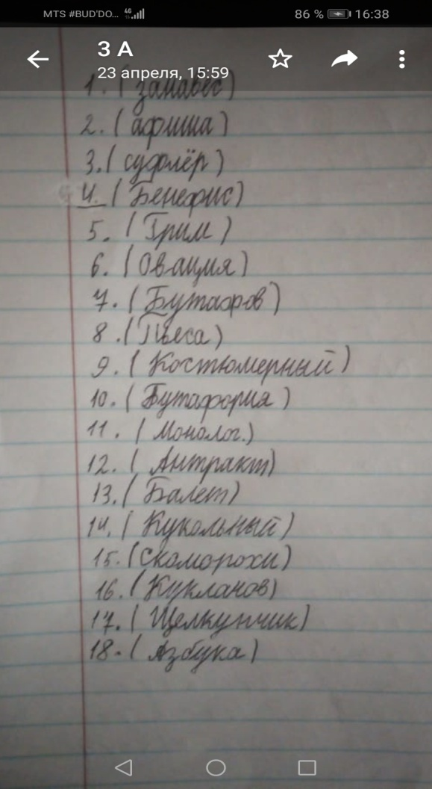
Захарова Полина и Скорикова Светлана

Slide 8
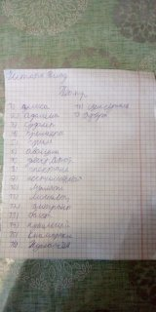
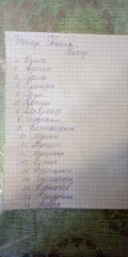
Шторк Влад и Шторк Евгений

